Slide 1
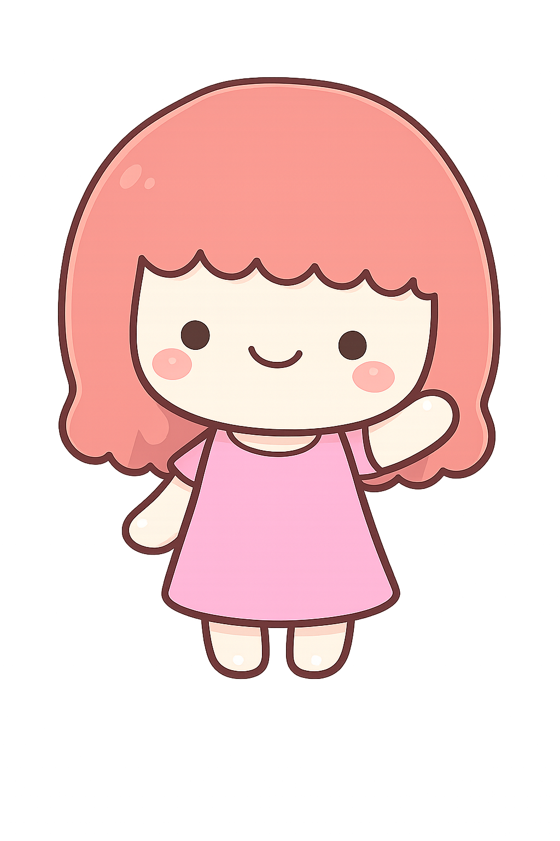
學習 AI 的三大認知
懂原理
別幻想 AI 自動搞定一切
懂差距
Demo 一個週末，產品一個十年
懂問題
別追工具，追你要解決的問題

Slide 2
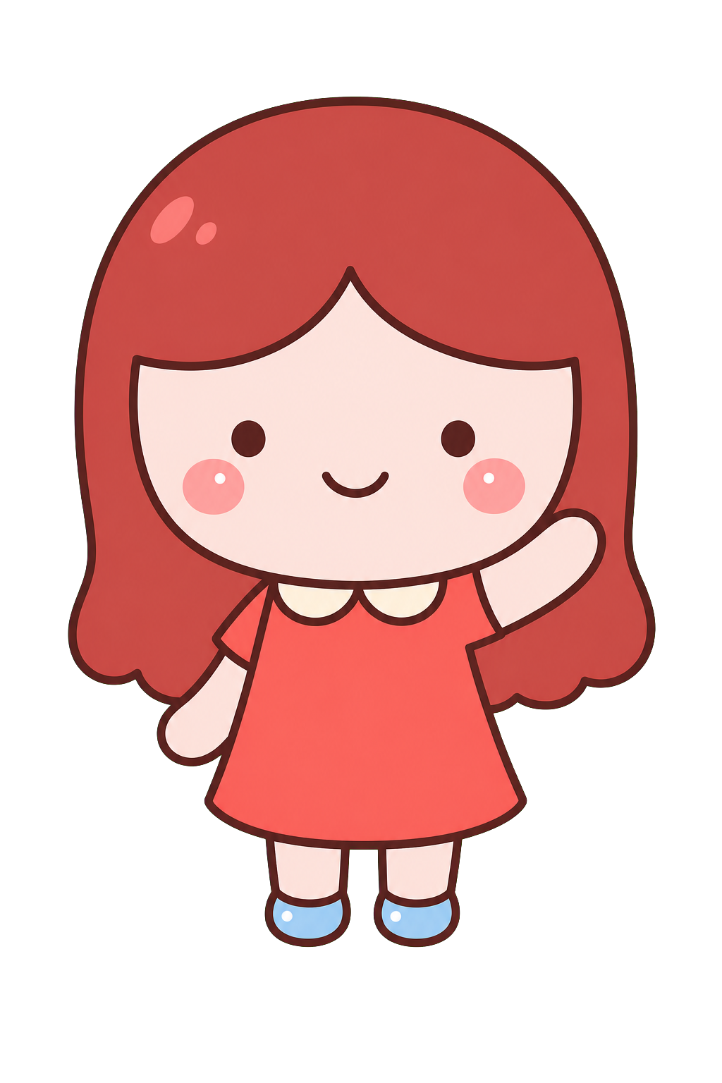
AI 學習的重點
AI 的重點不是「data driven 的技術」*。
雖然不是錯誤, 但可能是有害的概念。

Slide 3

AI 本質上是呆萌型 AI 機器人
AI 模型
f_{θ}
函數學習機
呆萌型 AI 機器人
就是知道輸入是什麼、輸出是長什麼樣子

